Slide 1


Được thiết kế do KIỀU TẤN PHƯỚC
KIỀU TẤN PHƯỚC – 110122144- DA22TTB
MÔ PHỎNG THUẬT TOÁN PAGERANK
GIẢNG VIÊN HƯỚNG DẪN THẦY:
TS.NGUYỄN NHỨT LAM

Slide 2
NỘI DUNG
ĐỊNH NGHĨA VÀ CÁC MỤC ĐÍCH PHẠM NGHIÊN CỨU
ĐỒ ÁN CƠ SỞ NGÀNH
GIỚI THIỆU VỀ THUẬT TOÁN PAGE RANK
ỨNG DỤNG THUẬT TIỄN
KẾT LUẬN VÀ PHÁT TRIỂN

Slide 3
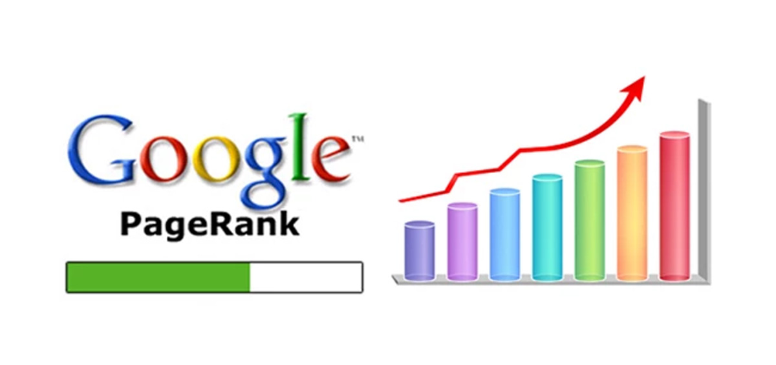
GIỚI THIỆU ĐỀ TÀI
PageRank là một trong những thuật toán cốt lõi được sử dụng bởi các công cụ tìm kiếm như Google để xác định thứ hạng và độ tin cậy của các trang web. Hiểu rõ về cách thức hoạt động của PageRank sẽ giúp chúng ta có cái nhìn sâu sắc hơn về cách các kết quả tìm kiếm được sắp xếp và đánh giá trên internet.

Slide 4
ĐỊNH NGHĨA VÀ Ý NGHĨA
Thuật toán PageRank được sử dụng để xếp hạng các trang web trong kết quả tìm kiếm của Google. Thuật toán này dựa trên ý tưởng rằng các trang web quan trọng sẽ nhận được nhiều liên kết từ các trang khác. PageRank tính toán tầm quan trọng của một trang web dựa trên số lượng và chất lượng của các liên kết trỏ đến nó. Các trang có PageRank cao sẽ được xếp hạng cao hơn, giúp cải thiện kết quả tìm kiếm.

Slide 5
MỤC ĐÍCH NGHIÊN CỨU
Mục đích về việc nghiên cứu đồ án này là tìm hiểu các lý thuyết vè thuật toán Pagerank mô phỏng thuật toán này với đồ thị, cụ thể về việc minh họa kết quả bằng các mô hình trực quan hóa

Slide 6
ĐỐI TƯỢNG NGHIÊN CỨU
Mạng lưới các trang web: PageRank được xem toàn bộ như một mạng lưới khổng lồ và là nơi các trang web được liên kết với nhau bằng các liên kết hypertext
Liên kết hypertext: Đây là các mối quan hệ cơ bản giữa các trang web
Tầm quan trọng tương đối: mục tiêu của PageRank là xác định các trang nào quan trọng hơn dựa trên các liên kết số lượng và chất lượng các liên kết trỏ đến trang web đó

Slide 7
PHẠM VI NGHIÊN CỨU
Đánh giá chất lượng trang web: PageRank sẽ giúp google xác định được đâu là trang web được liên kết nhiều nhất cung cấp thông tin chính xác nhất và đáng tin cậy hữu ích cho người dùng.
Xếp hạng các kết quả tìm kiếm: PageRank được yếu tố quan trọng việc ảnh hưởng đến thứ hạng của các trang web trong các kết quả tìm kiếm của google
Phân tích các trang mạng xã hội: Pagerank áp dụng phân tích các trang mạng xã hội có nhiều người dùng ảnh hưởng trong một cộng đồng trực tuyến

Slide 8
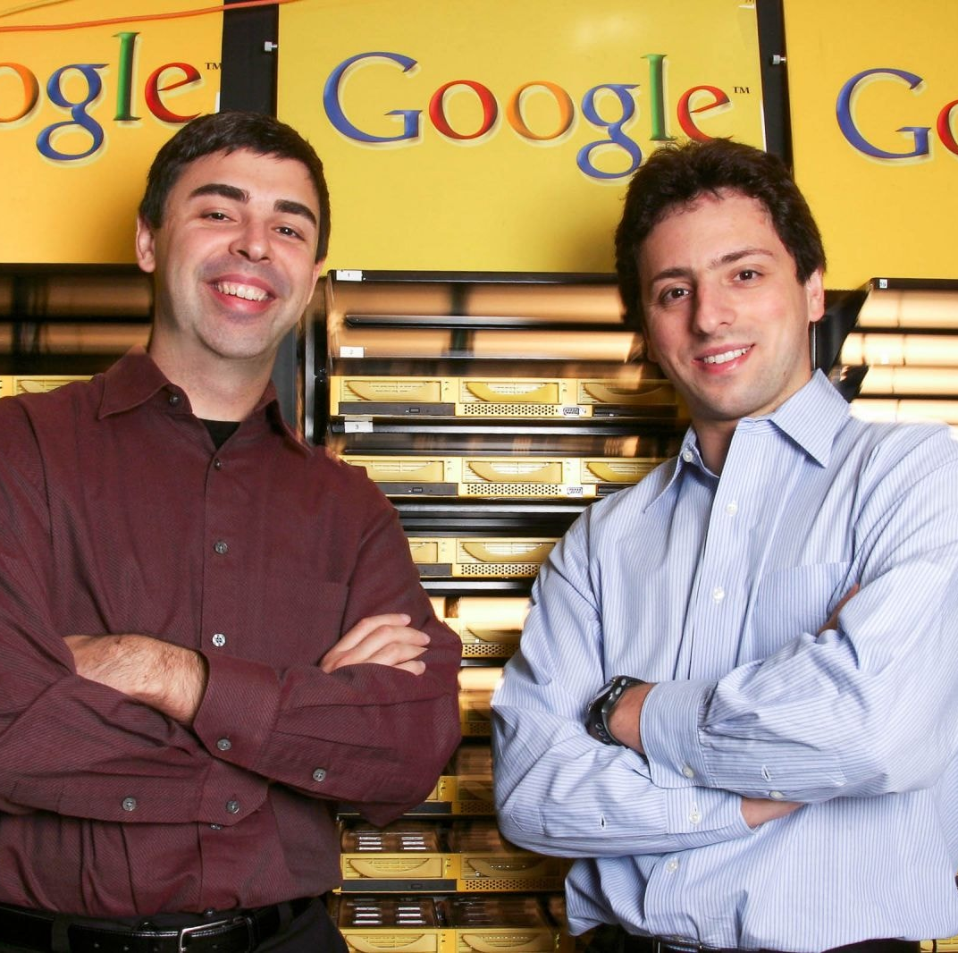
GIỚI THIỆU PAGERANK
Thuật toán PageRank là một trong những sáng kiến quan trọng nhất của Google, được Larry Page và Sergey Brin phát triển vào năm 1996 thuật toán này ra đời để giải quyết vấn đề xếp hạng và đánh giá mức độ quan trọng của các trang web trên Internet, dựa trên mối quan hệ giữa các trang thông qua hệ thống liên kết (hyperlink).
LARRY PAGE
SERGEY BRIN

Slide 9
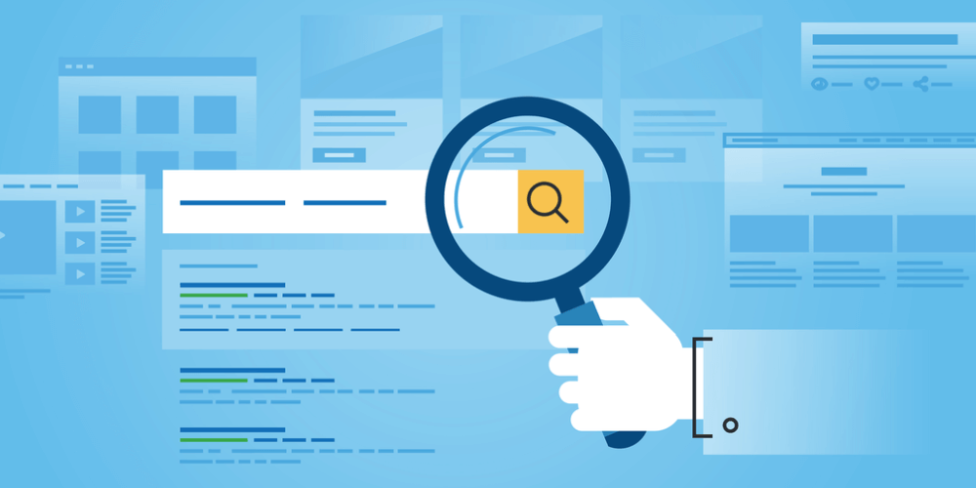
CẤU TRÚC CỦA PAGERANK
Thuật toán PageRank đánh giá các trang web theo nguyên tắc càng nhiều liên kết trang web càng quan trọng các công cụ tìm kiếm như Google sử dụng các thuật toán làm cơ sở cho thứ hạng của họ.

Slide 10

CÁC YẾU TỐ CHÍNH ẢNH HƯỞNG ĐẾN PAGERANK
Các yếu tố chính ảnh hưởng đến PageRank bao gồm số lượng liên kết đến, chất lượng các liên kết này và cách thức phân phối của chúng ngoài ra cấu trúc liên kết giữa các trang cũng quyết định đáng kể giá trị PageRank của một trang nhất đinh.

Slide 11
ỨNG DỤNG THUẬT TIỄN

Slide 12

TÌM KIẾM THEO
THÔNG TIN NGƯỜI DÙNG
PageRank cho phép tìm kiếm thông tin phù hợp bằng cách xem xét chủ đề cụ thể mà người dùng đang nhắm tới để giúp cho cải thiện chất lượng kết quả tìm kiếm chính xác hơn và phù hợp với nhu cầu thực tế mà người dùng tìm kiếm

Slide 13
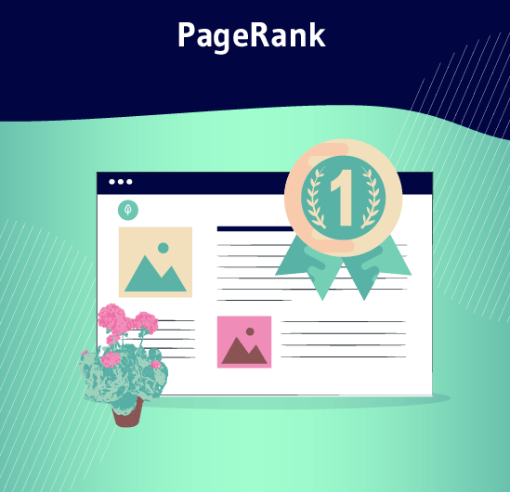
KIỂM TRA VÀ ƯU TIÊN TÌM KIẾM
PageRank sẽ giúp cho việc tìm kiếm nội dung chất lượng để hiển thị việc sử lý các thông tin nội dung liên quan và được ưu tiên và giúp cho việc có thể dễ dàng thấy được thông tin hữu ích nhất và trải nghiệm tốt hơn cho người dùng

Slide 14

VÍ DỤ CỤ THỂ PAGERANK
Trong nghiên cứu của Larry Page và Sergey Brin thì hai nhà sáng lập ra Pagerank đã áp dụng vào việc cải thiện tìm kiếm thông tin cụ thể để giúp cung cấp nội dung thông tin liên quan đến các chủ đề mà người dùng đã tìm kiếm trước đó và làm gia tăng sự hài lòng của người dùng

Slide 15
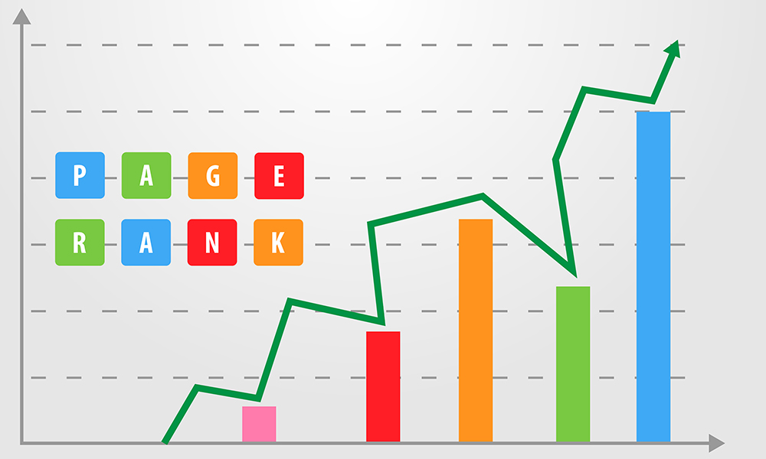
ĐÁNH GIÁ HIỆU QUẢ CỦA THUẬT TOÁN PAGERANK
Thuật toán PageRank đóng góp khoảng 30-40% vào chất lượng kết quả tìm kiếm, tuy nhiên, hiện nay nó thường được kết hợp với các yếu tố khác, giúp tăng hiệu quả tìm kiếm lên khoảng 70-80%.

Slide 16
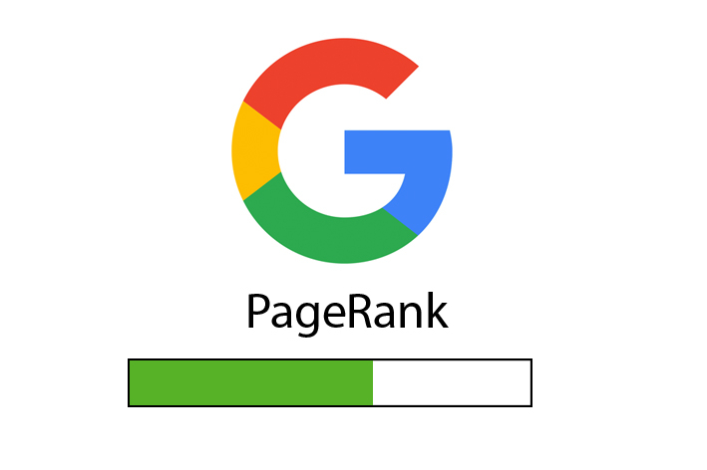
KẾT LUẬN VÀ HƯỚNG PHÁT TRIỂN

Slide 17
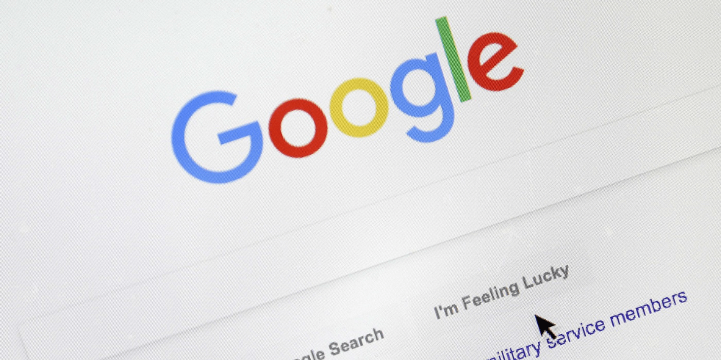
TỔNG KẾT NỘI DUNG
Thuật toán pagerank giúp các xếp hạng trang web chính xác hơn dựa trên các thông tin mà người dùng muốn tìm kiếm thông qua các nội dung chủ đề mà người dùng muốn hướng đến, thuật toán tăng cường độ chính xác trong việc tìm kiếm người dùng

Slide 18
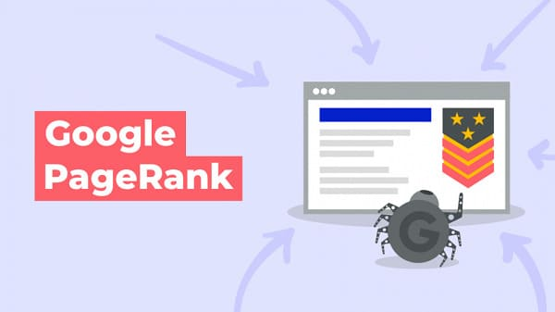
CÁC VẤN ĐỀ CỦA PAGERANK
PageRank gặp một số vấn đề như không xét đến chất lượng nội dung của trang web, chỉ dựa vào liên kết để xếp hạng nó cũng dễ bị thao túng bởi các link farms thay đổi của các trang cấu trúc liên kết ảnh hưởng mạnh đến kết quả, khiến các trang ít liên kết bị đánh giá thấp dù nội dung tốt.
GIẢI THÍCH
Link farms: là các liên kết giả mạo link giả nhằm thao túng các thuật toán xếp hạng và công cụ tìm kiếm

Slide 19
ĐỊNH HƯỚNG NGHIÊN CỨU
Nghiên cứu việc triển khai thuật toán trên các hệ thống phân tán hoặc đám mây để xử lý hiệu quả các đồ thị có kích thước rất lớn.
Tích hợp các kỹ thuật học máy để tự động điều chỉnh tham số và cải thiện độ chính xác của thuật toán PageRank.
Phát triển các công cụ hỗ trợ so sánh và phân tích kết quả PageRank giữa các bộ dữ liệu khác nhau nhằm phát hiện các mô hình đặc biệt trong mạng liên kết.
Cải tiến giao diện người dùng bằng cách thêm các tùy chọn tương tác nâng cao như lọc dữ liệu, hiển thị hoạt động thời gian thực hoặc cung cấp báo cáo tự động.
Khảo sát và ứng dụng thuật toán PageRank trong các bài toán thực tế khác, chẳng hạn như xếp hạng sản phẩm thương mại điện tử, tối ưu hóa quảng cáo trực tuyến hoặc phân tích các bài báo khoa học.

Slide 20
KHUYẾN NGHỊ VÀ ÁP DỤNG
Để có thể người có một trải nghiệm tốt nhất và tối ưu khi việc người dùng tìm kiếm trang web cần phải áp dụng Pagerank vào các công cụ tìm kiếm ở hiện nay và khuyến nghị tự động hóa trong việc điều chỉnh thuật toán dựa trên các mức sử dụng dữ liệu thực tế để tránh ảnh hưởng việc tìm kiếm nội dung và phát hiện các đường link giả mạo để tránh gian lận và kiếm được nội dung thông tin tốt nhất cho người dùng

Slide 21

KIỀU TẤN PHƯỚC – 110122144 - DA22TTB
CẢM ƠN THẦY ĐÃ XEM
BUỔI THUYẾT TRÌNH CỦA EM !
KIỀU TẤN PHƯỚC |

